Slide 1
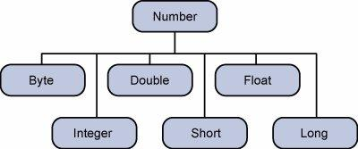
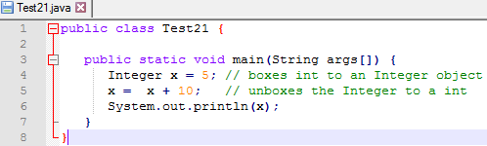
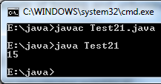
NUMBER CLASS

Slide 2
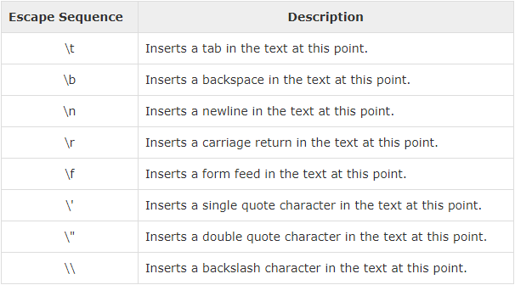
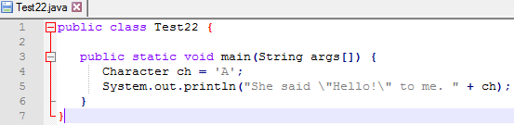
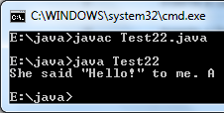
Character CLASS

Slide 3
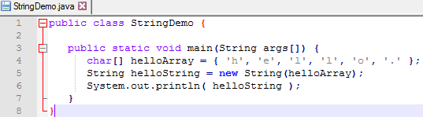
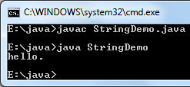
String CLASS

Slide 4
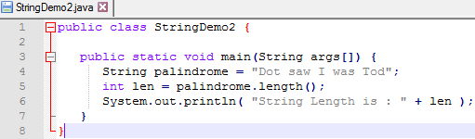
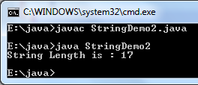
String CLASS

Slide 5
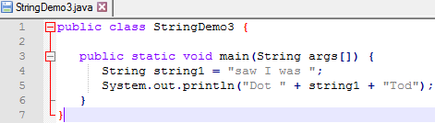
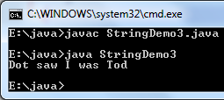
String CLASS

Slide 6
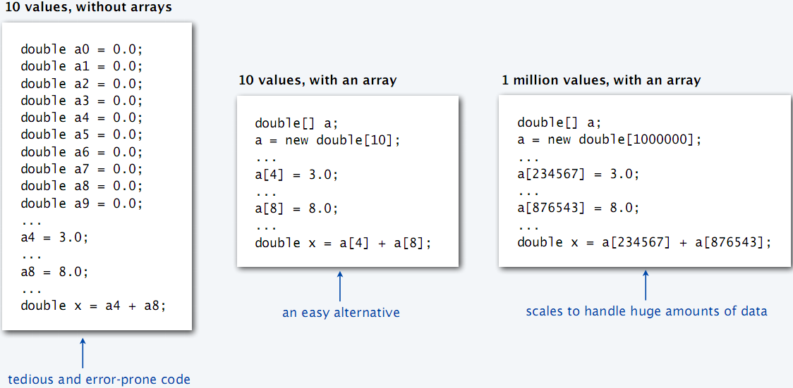
Mảng (Array)

Slide 7
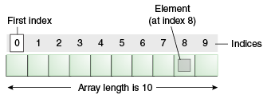
Array
Mảng lưu trữ một dãy các phần tử có cùng kiểu dữ liệu.
Khai báo mảng:
dataType[] arrayRefVar; // preferred way.
hoặc
dataType arrayRefVar[]; // works but not preferred way.
Ví dụ:
double[] myList; // preferred way.
hoặc
double myList[]; // works but not preferred way.

Slide 8
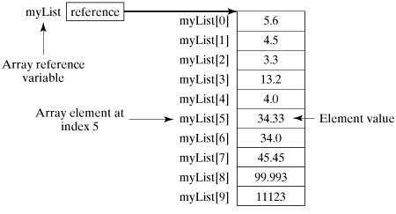
Array
Tạo mảng
dataType[] arrayRefVar = new dataType[arraySize];
hoặc
dataType[] arrayRefVar = {value0, value1, ..., valuek};
Ví dụ:
double[] myList = new double[10];

Slide 9
Mảng 1 chiều
<Kiểu dữ liệu>[ ] <Biến tham chiếu mảng>;
Hoặc
<Kiểu dữ liệu> <Biến tham chiếu mảng>[ ];
public static void main(String[] args) {
int a[]={33,3,4,5};
for(int i=0;i<a.length;i++)
System.out.println(a[i]);
}

Slide 10
Mảng 2 chiều
<Kiểu dữ liệu>[ ][ ] <Biến tham chiếu mảng>;
Hoặc
<Kiểu dữ liệu> <Biến tham chiếu mảng>[ ][ ];
Hoặc
<Kiểu dữ liệu> [ ] <Biến tham chiếu mảng>[ ];
public static void main(String[] args) {
int arr[][]={{1,2,3},{2,4,5},{4,4,5}};
for(int i=0;i<3;i++){
for(int j=0;j<3;j++){ System.out.print(arr[i][j]+" "); }
System.out.println();
}
}

Slide 11
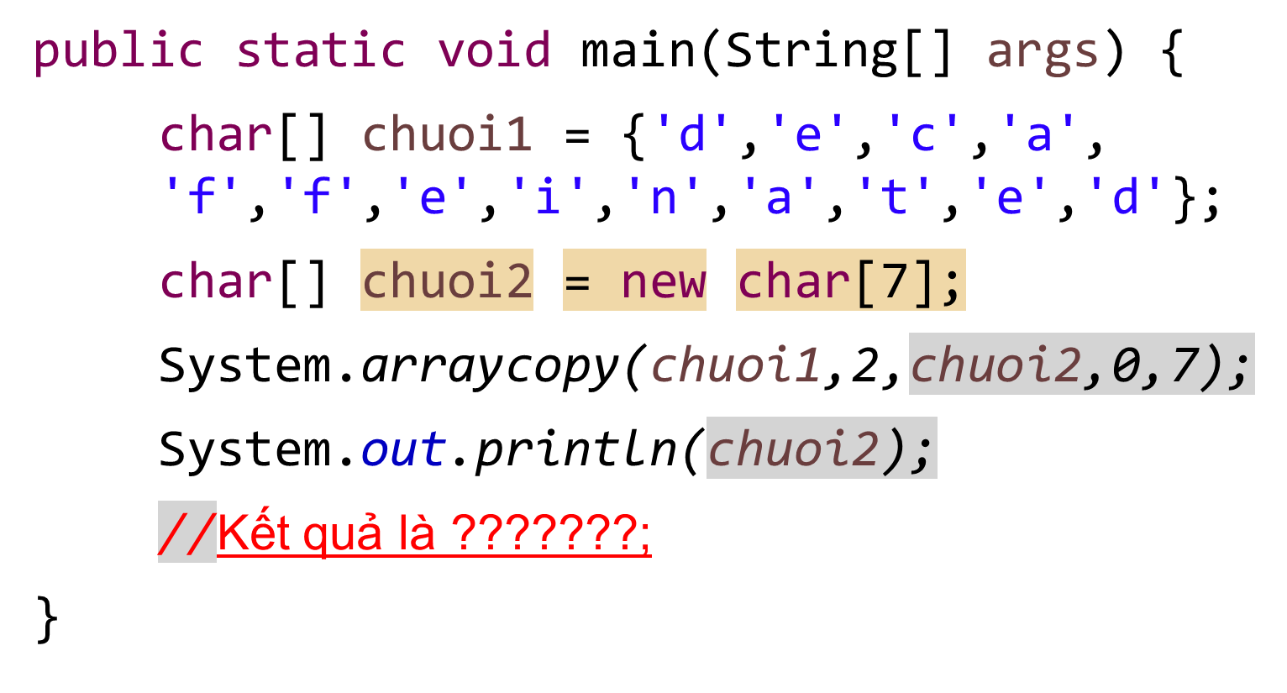
Mảng 2 chiều

Slide 12
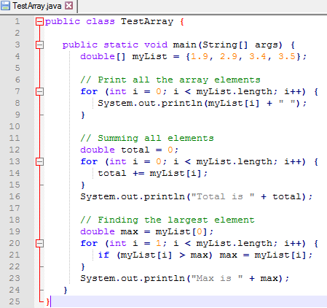
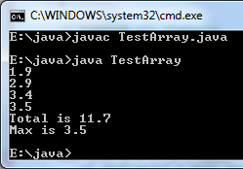
Array

Slide 13
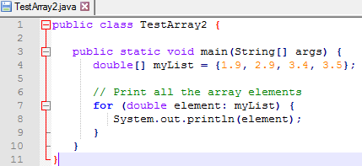
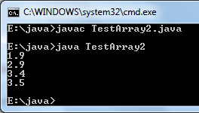
Array

Slide 14
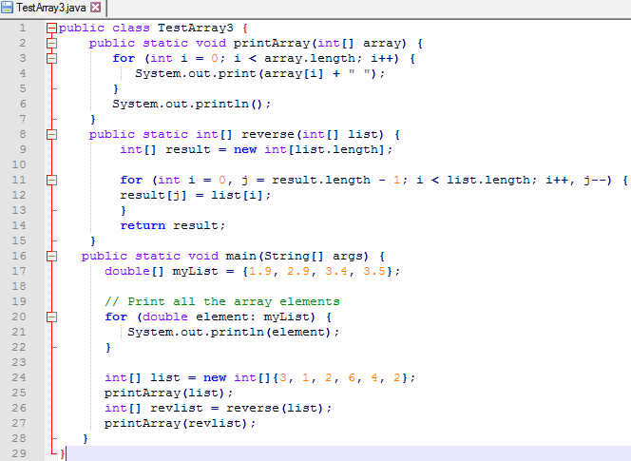
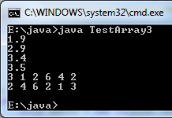
Array

Slide 15
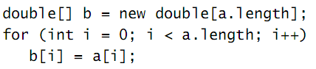

Copy Array
Lưu ý: nếu gán b = a không thực hiện copy array, mà cả a và b tham chiếu đến cùng một mảng

Slide 16
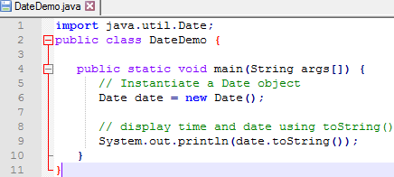
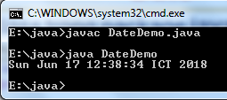
Date – Time
Date class trong package java.util

Slide 17
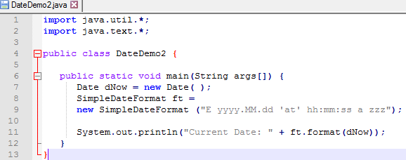
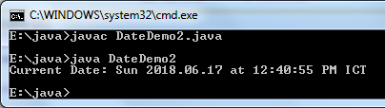
Date – Time

Slide 18
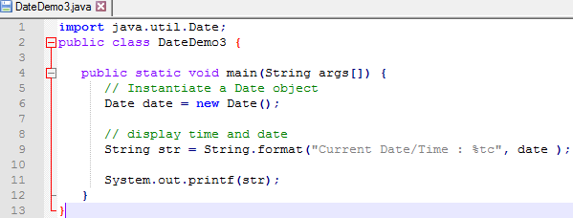
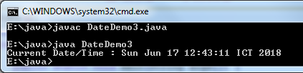
Date – Time

Slide 19
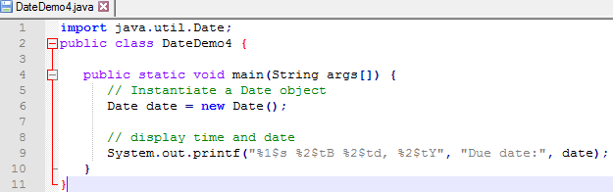
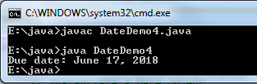
Date – Time

Slide 20
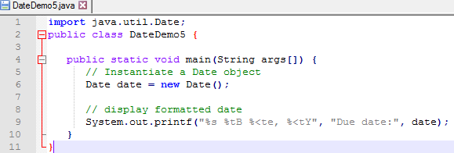
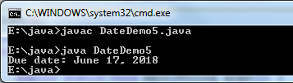
Date – Time

Slide 21
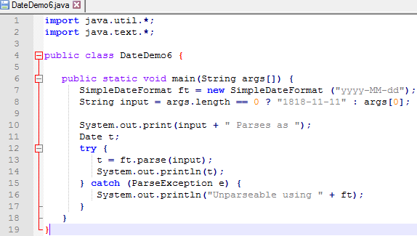
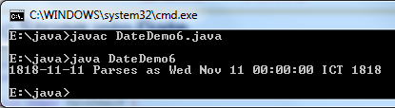
Date – Time
Parsing String into Date

Slide 22
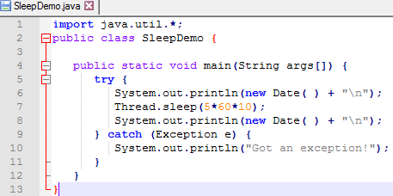
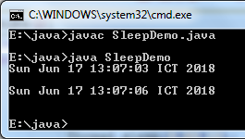
Date – Time

Slide 23
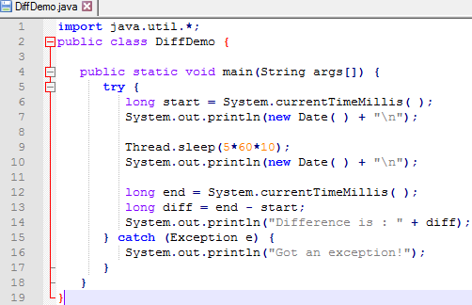
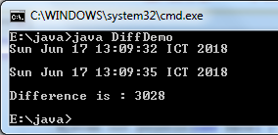
Date – Time

Slide 24
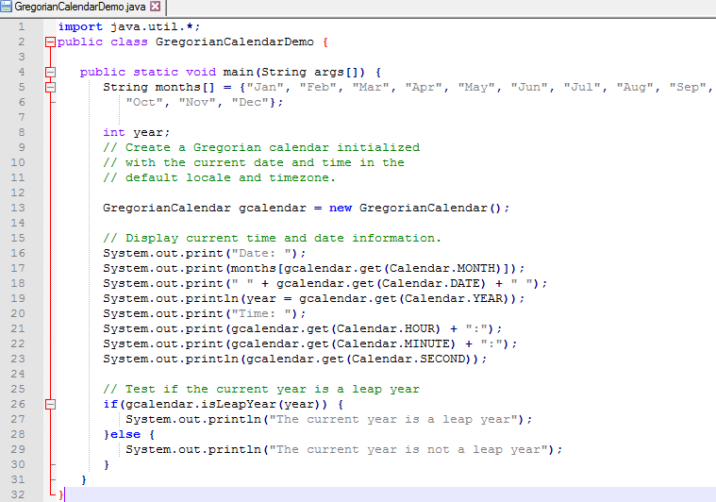
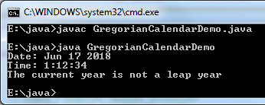
Date – Time

Slide 25
XIN TRÂN TRỌNG CÁM ƠN!

